Slide 1






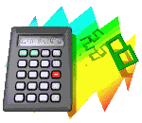
Множина та її елементи. Підмножина.

Slide 2
Людині властиво розглядати те або інше зібрання предметів, споріднених за якою-небудь ознакою, як самостійний об′єкт (посуд для кави, молока, цукру… Все це разом – сервіз).
Подібне об′єднання доцільне, коли треба говорити про сукупність об′єктів як про єдине ціле.
Німецький математик Георг Кантор (1845-1918) увів і розвинув це поняття при досліджуванні числових послідовностей і тригонометричних рядів. І став одним із засновників теорії множин
Множина - це основне математичне поняття, і не означається.

Slide 3
Сприймання матеріалу про множини
Поняття множини належить до первісних понять математики, якому не дається означення. Множину можна уявити як сукупність, зібрання деяких предметів, об’єднаних за певною характеристичною ознакою. Наприклад, множина учнів класу, множина цифр десяткової нумерації(0,1,2,3,4,5,6,7,8,9), множина натуральних чисел, множина зернин у даному колосі, множина літер в українського алфавіту, множина точок на прямій тощо.

Slide 5
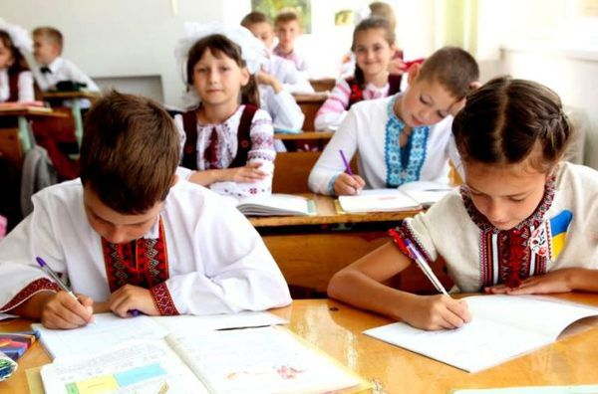
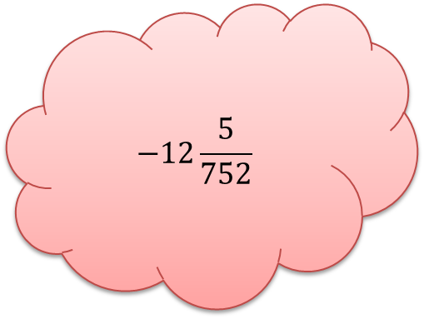


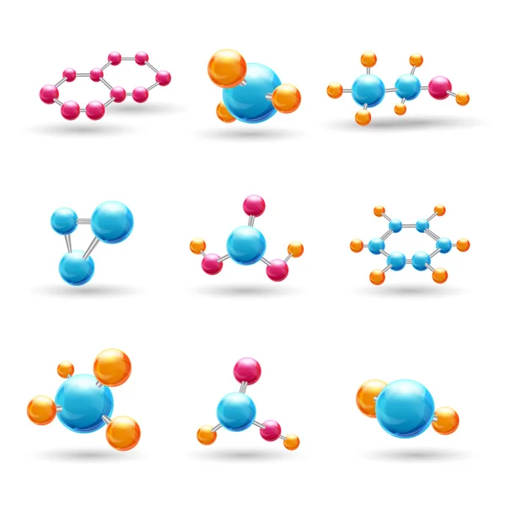
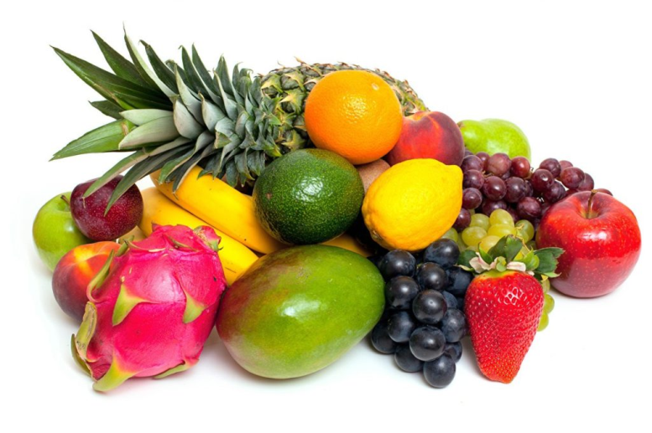


Множина учнів класу
Множина др0бових чисел
0,004
- 2,9
$$\frac{7}{22}$$
6$\frac{2}{3}$
Множина молекул речовини
МНОЖИНА ФРУКТІВ

Slide 6
Найважливіші множини, що мають назви та позначення
Множина значень аргументу функції f – область визначення функції, яку позначають D(f);
Множина значень функції f – область значень функції f, яку позначають E(f);
Множину натуральних чисел, яку позначають буквою N;
Множина цілих чисел, яку позначають буквою Z;
Множину раціональних чисел, яку позначають буквою Q;
Множину дійсних чисел, яку позначають буквою R.

Slide 7
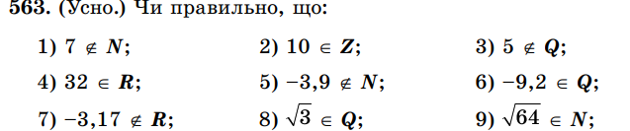
Множини позначаються прописними латинськими буквами: A, B, C, D тощо;
Об’єкти, що складають множину, називаються елементами цієї множини. Елементи множини позначаються малими буквами латинського алфавіту: а, b, c , d тощо;
Якщо елемент а належить множині А, то
пишуть (читають: “а належить множині А”);
Якщо елемент b не належить множині А, то пишуть

Slide 8
Порожня множина
Множина, яка не має жодного елемента, називають порожньою множиною.
Наприклад:
Множина точок перетину двох паралельних прямих;
Якщо позначити через А множину учнів вашого класу, які є майстрами спорту. Може виявитись, що множина А також порожня;
Множина коренів рівняння, коли рівняння коренів немає.
Порожню множину позначають символом Ǿ

Slide 9
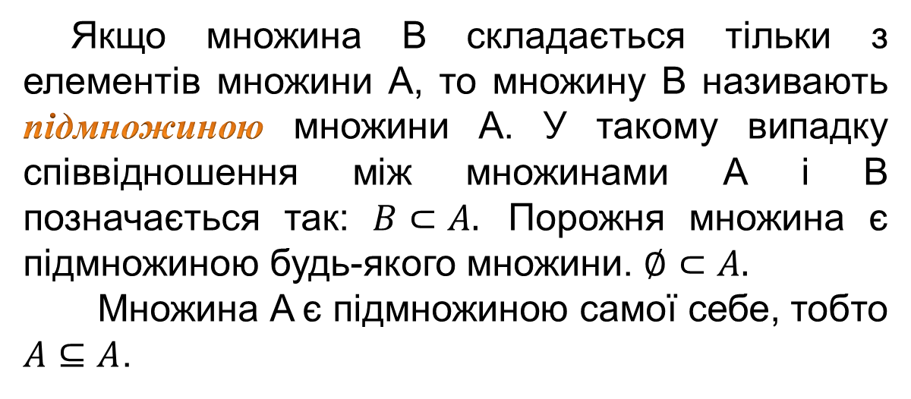
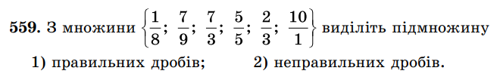
Підмножина

Slide 10
Числові множини - множини, що складаються з чисел.
множина натуральних чисел; N
множина дробових чисел;
множина цілих чисел; Z
множина раціональних чисел; Q
множина ірраціональних чисел;
множина дійсних чисел; R
множина комплексних чисел.
Все це нескінчені множини.

Slide 11
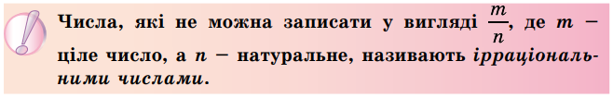
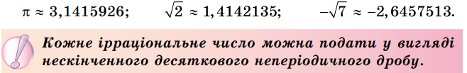
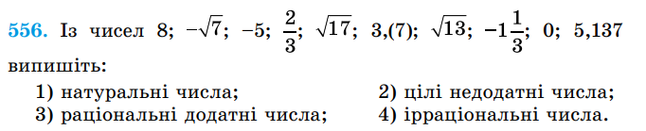
Ірраціональні числа

Slide 12
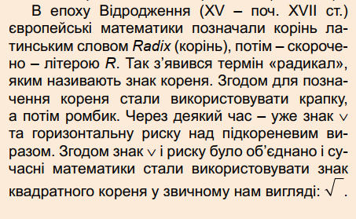

Slide 13
Виконання вправ
Як називають множину:
квітів, які стоять у вазі;
артистів, які працюють в одному театрі;
корів, що пасуться на галявині;
точок земної поверхні, рівновіддалених від Північного полюса;
точок кута, рівновіддалених від його сторін;
вовків, які підкорюються одному ватажку;
вчителів, які працюють в одній школі.

Slide 14
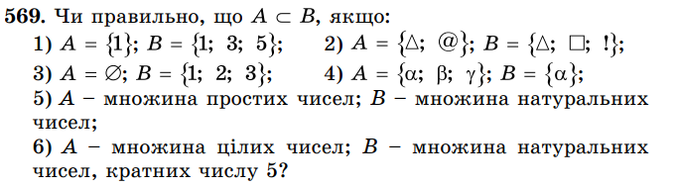
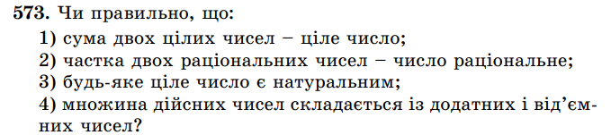


Slide 15
Домашнє завдання
§15 опрацювати
Виконати № 565, 570, 575

